Slide 1

算法设计与分析
Computer Algorithm Design & Analysis
文明
mwenaa@hust.edu.cn

Slide 2
第15讲
All-Pairs Shortest Paths
最短路径例题

Slide 3
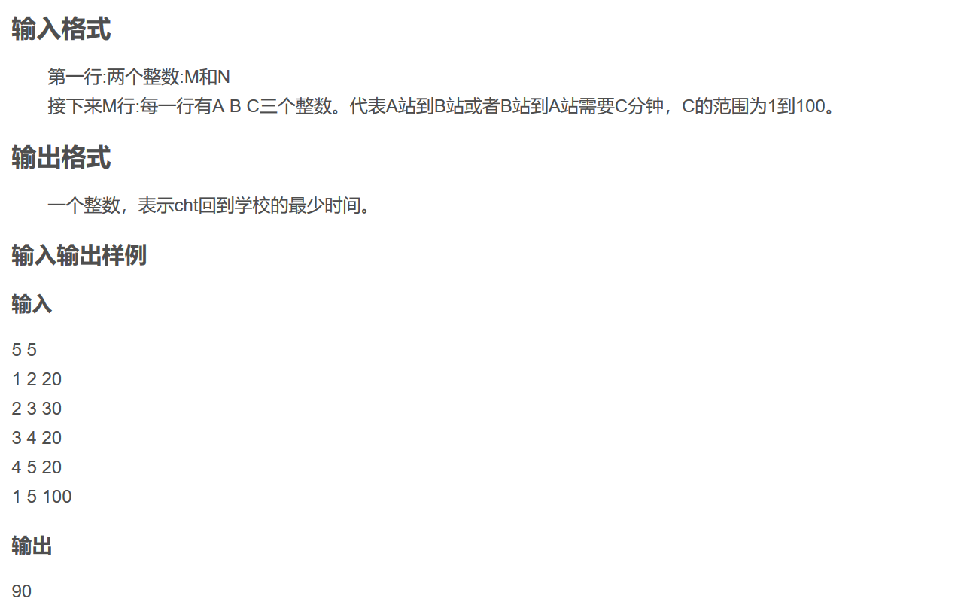
想去学校
小明很热爱学习，他打算偷偷跑回学校学习，为了多学习他希望可以找最快的路线回到学校。北京市里有N个(2 <= N <= 1000)个地铁站，编号分别为1…N。小明家在1号地铁站旁边，清华大学旁边是N号地铁站。地铁站之间共有M (1 <= M <= 2000)条双向路径。
小明现在在1号地铁站，他希望知道到学校最短要多长时间。可以保证他能到达学校。忽略换乘地铁时需要的等待时间

Slide 4
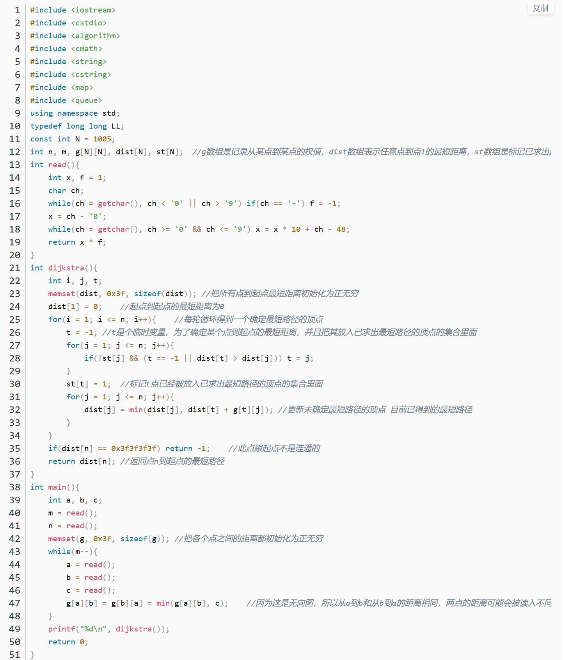

Slide 5
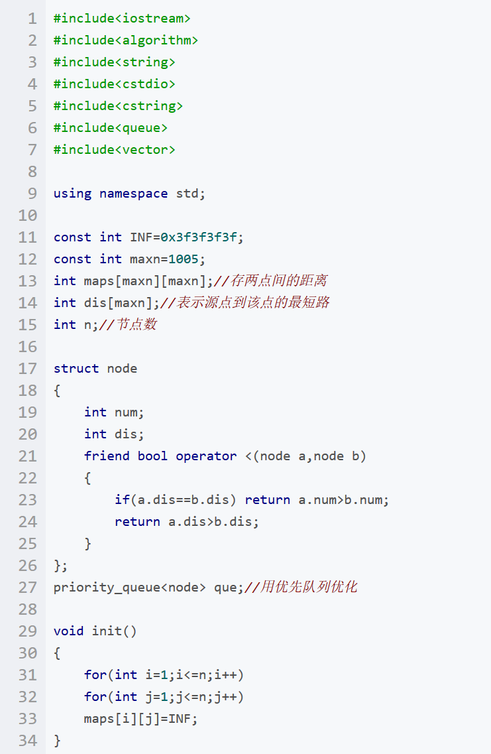
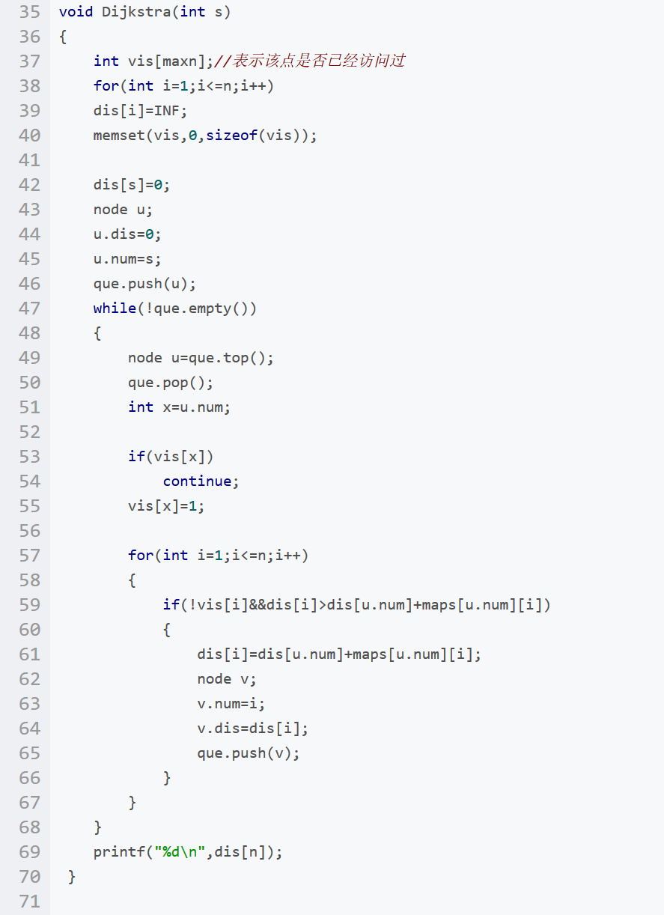

Slide 6
命令传递
由于叛徒朱子明的出卖，导致独立团在赵家峪的团部驻军在团长李云龙大婚之日几乎全军覆没，突出重围之后，李云龙决定集合所有驻扎在外的部队，使用重型武器意大利炮攻打平安县城，消息从团部传出之后到达各部驻地之后，驻地长官会派出自己的通讯人员通知其他驻地部队，自团部派人传达命令开始，至少经过多长时间才能使得所有驻扎在外的部队受到命令。（假设通讯员在路上不会遭遇任何意外）
Input
第一行输入一个n，表示包括团部在内有多少不同的驻军（团部当然是编号为1了）。
随后n-1行，以邻接矩阵的形式给出各驻军（1 ~ n）之间派遣通讯员需要的时间。
由于两地驻军派遣通讯员所需时间相等（从一营三连驻地到二营一连驻地和二营一连驻地到一营三连驻地所需时间是一样的），且驻地自己和自己不需要派遣通讯员，所以只给出了矩阵的下三角。
x表示由于部分驻地之间因特殊原因不能派遣通讯员，比如途中需要经过敌占区
该题所有数据范围0 ~ 100。
Output
输出一行表示所有驻地都受到来自团部的命令所需要的时间。
Sample Input
5
50
30 5
100 20 50
10 x x 10
Sample Output
35

Slide 7
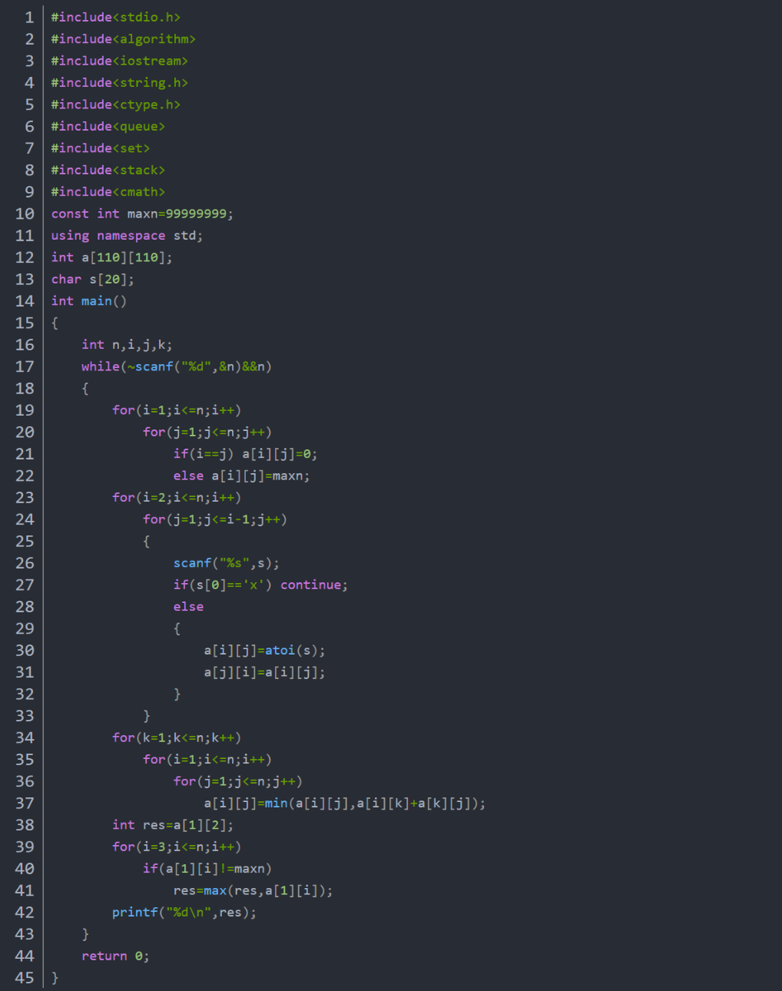

Slide 8
有轨电车
萨格勒布的电车网络由许多交叉路口和铁路连接而成。 在每个交叉路口都有一个开关，指向一个从交叉路口出来的铁轨。 有轨电车进入交叉路口时，只能沿开关指向的方向离开。 如果驾驶员要走其他路线，则必须手动更改开关。
当驾驶员确实从交叉路口A到交叉路口B行驶时，他/她将尝试选择路线，该路线将最大限度地减少他/她将不得不手动更改开关的次数。
编写一个程序，计算从路口A到路口B所需的最少开关变化次数。
Input
输入的第一行包含整数N，A和B，以单个空白字符分隔，2 <= N <= 100，1 <= A，B <= N，N是网络中的交点数，并且 交叉点从1到N编号。
接下来的N行中的每行均包含由单个空白字符分隔的整数序列。 第i行中的第一个数字Ki（0 <= Ki <= N-1）表示从第i个交叉点出来的轨道数。 下一个Ki数表示直接连接到第i个交点的交点。第i个交点的开关最初指向列出的第一个交点的方向。
Output
输出的第一行和唯一行应包含目标最小值。 如果没有从A到B的路线，则该行应包含整数“ -1”。
Sample Input
3 2 1
2 2 3
2 3 1
2 1 2
Sample Output
0

Slide 9
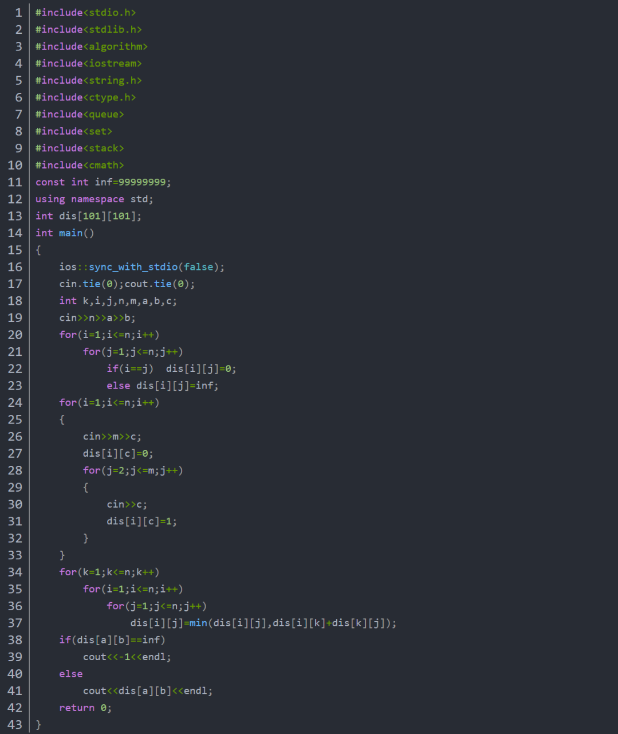
POJ 1847

Slide 10
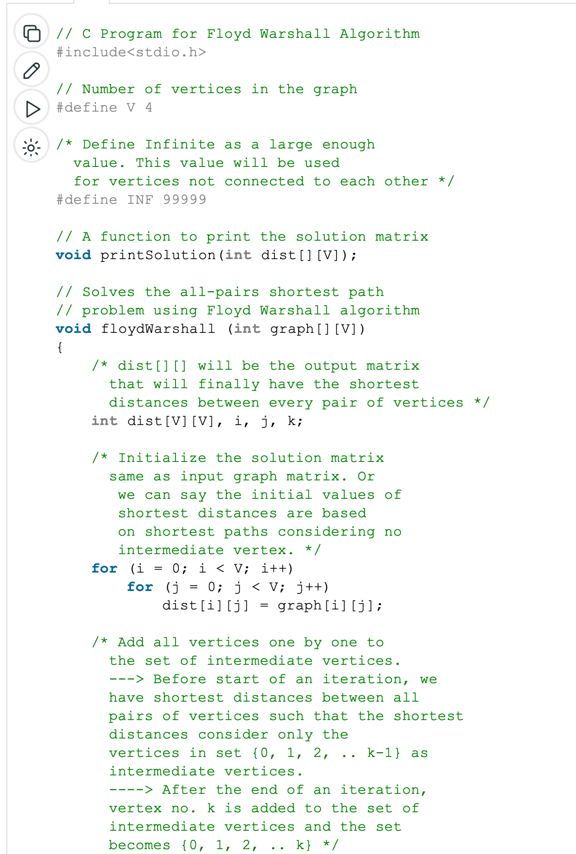
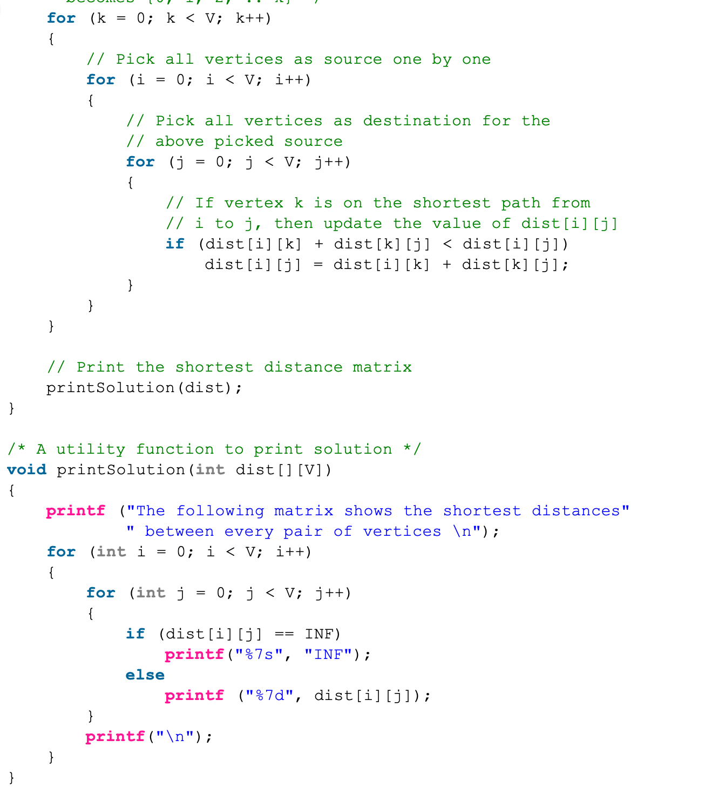
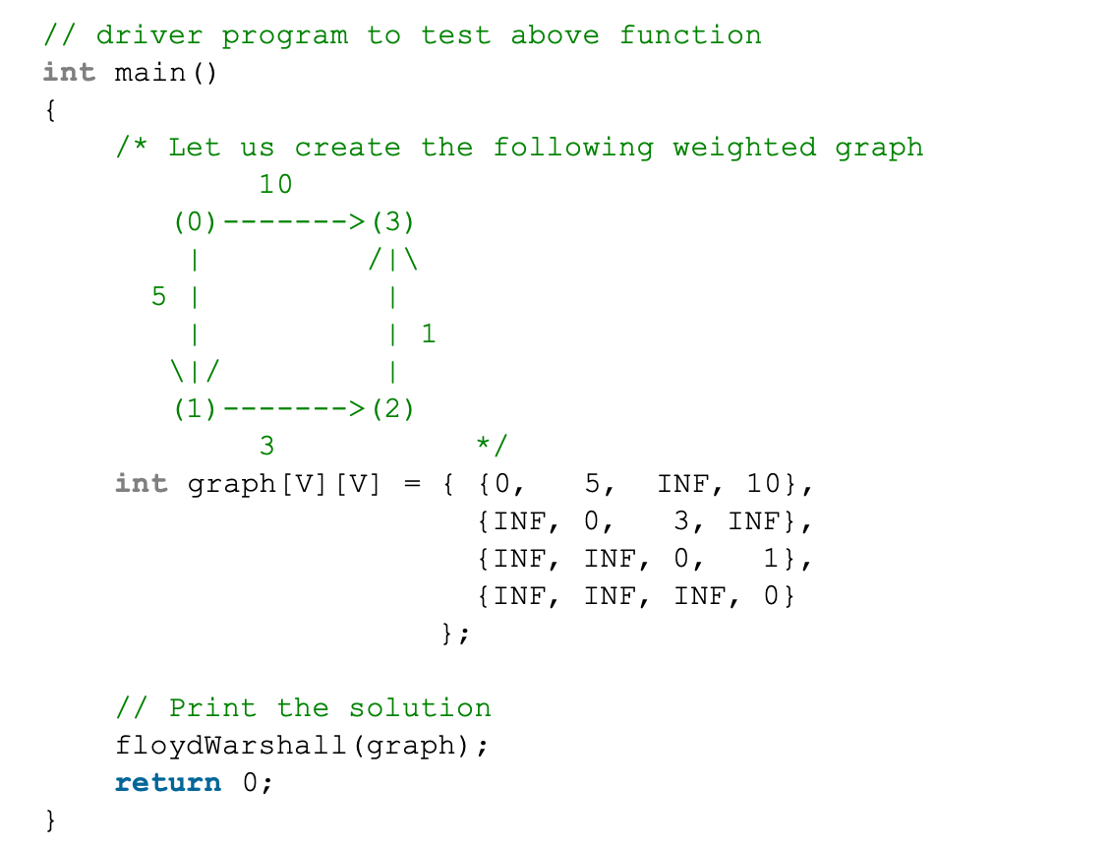

Slide 11
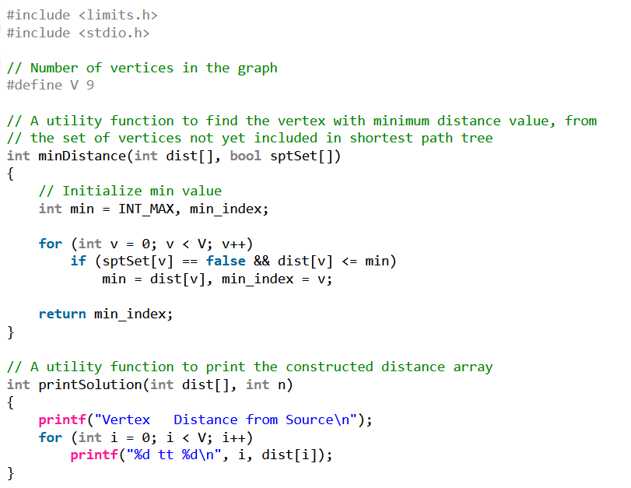

Slide 12
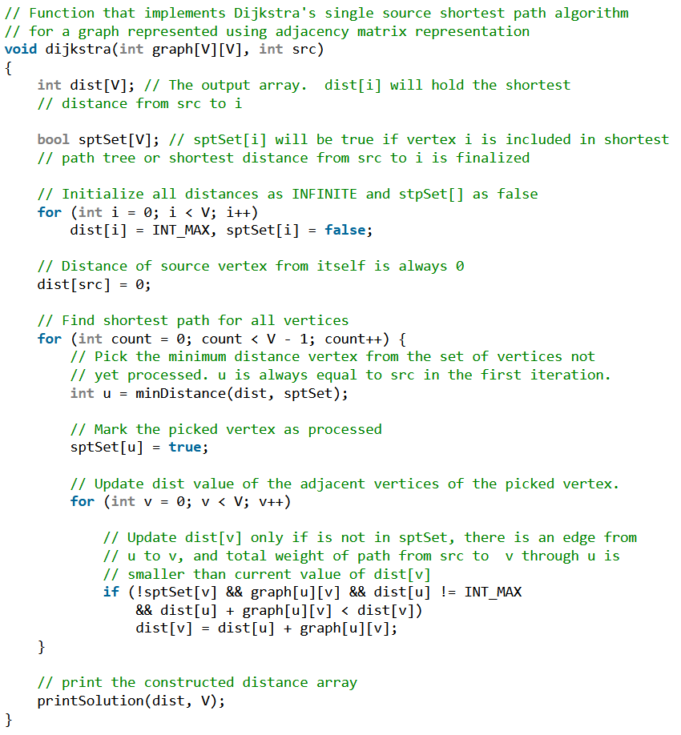

Slide 13
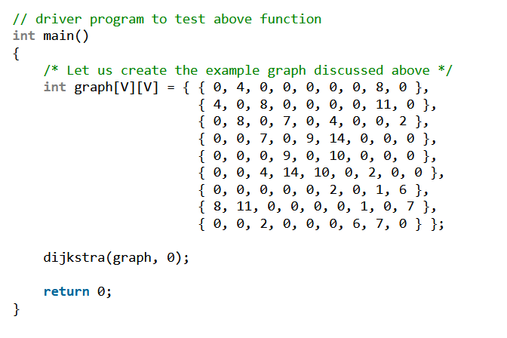

Slide 14
奶牛Party
来自 N (1 ≤ N ≤ 1000)个农场的奶牛的编号分别为1,2, … ,N。现在在农场 X (1 ≤ X ≤ N) 举行聚会。总共有 M (1 ≤ M ≤ 100,000) 条单向通道。路 i 需要时间 Ti 才能通过。每头牛都需要参加聚会并返回，而且它们均选择花费时间最短的路线。
问：在所有的奶牛中，所花费的最长时间为多少？
Input
第一行包含三个整数N，M，X。
在接下来的M行中，每行都包括三个整数A，B和T，表示从农场A到B需要花费时间T。
Output
输出奶牛所花的最大时间。
Sample Input
4 8 2
1 2 4
1 3 2
1 4 7
2 1 1
2 3 5
3 1 2
3 4 4
4 2 3
Sample Output
10

Slide 15
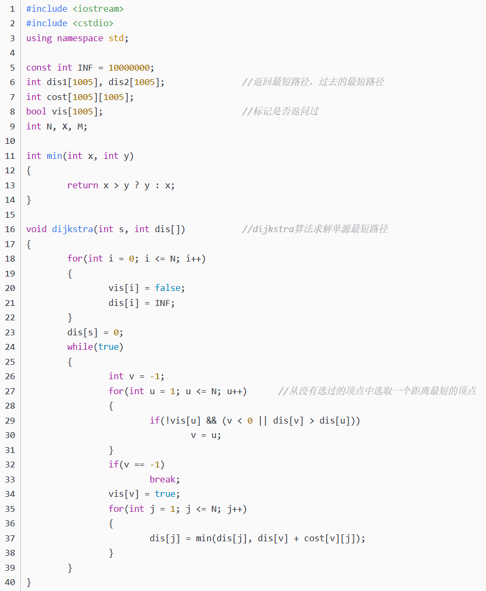
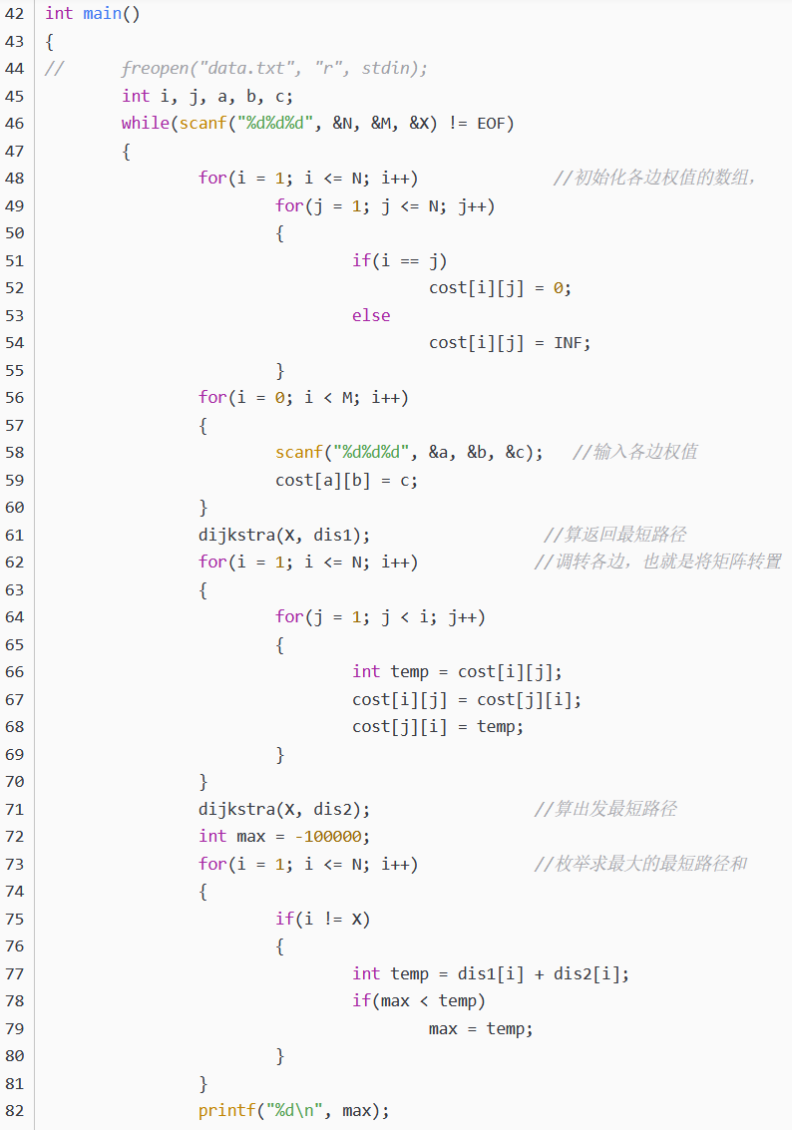

Slide 16
虫洞
当走访自己的农场时，农夫 John（下称 FJ）发现了许多神奇的虫洞。虫洞是一个很奇怪的东西，因为它是一个能够将你送到一个时间位于你进入虫洞之前的目的地的单向路径。FJ 的每个农场包含 N 块田（1 ≤ N ≤ 500），编号从 1 到 N ，M 条路（1 ≤ M ≤ 2500），W 个虫洞（1 ≤ W ≤ 200）。
FJ 是一个狂热的时间旅行爱好者，他希望做这样的事：从某块田开始，经过一些路径和虫洞，最后回到起始位置且到达时的时间在他出发之前。他有可能与他自己碰面 ? 。
为了帮助 FJ 求出这是否可能成功，他会告诉你他的农场的 F 个地图（1 ≤ F ≤ 5）。没有路径花费超过 10 000 秒才能走完，也没有虫洞能够将 FJ 带回早于进入虫洞的时刻的 10 000 秒之前。

Slide 17
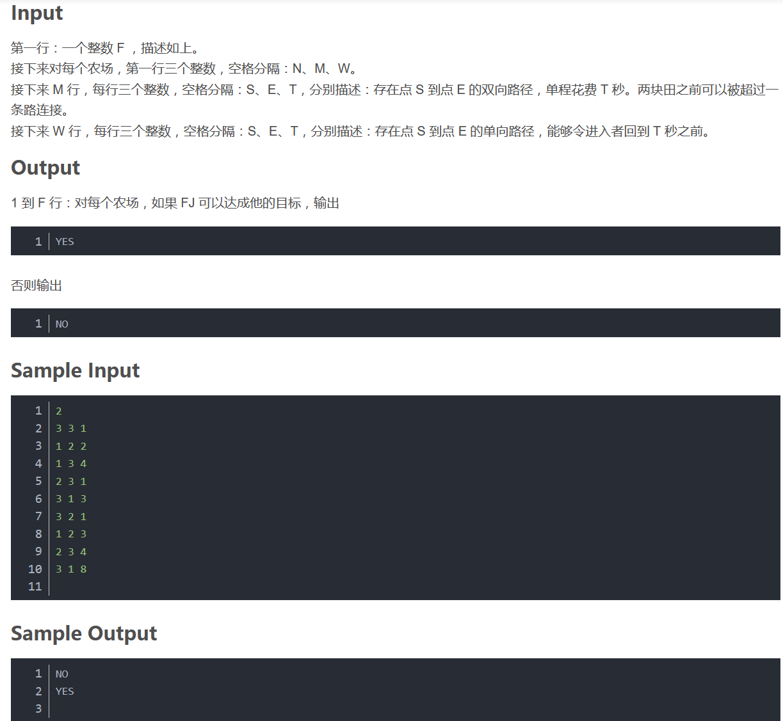
虫洞

Slide 18
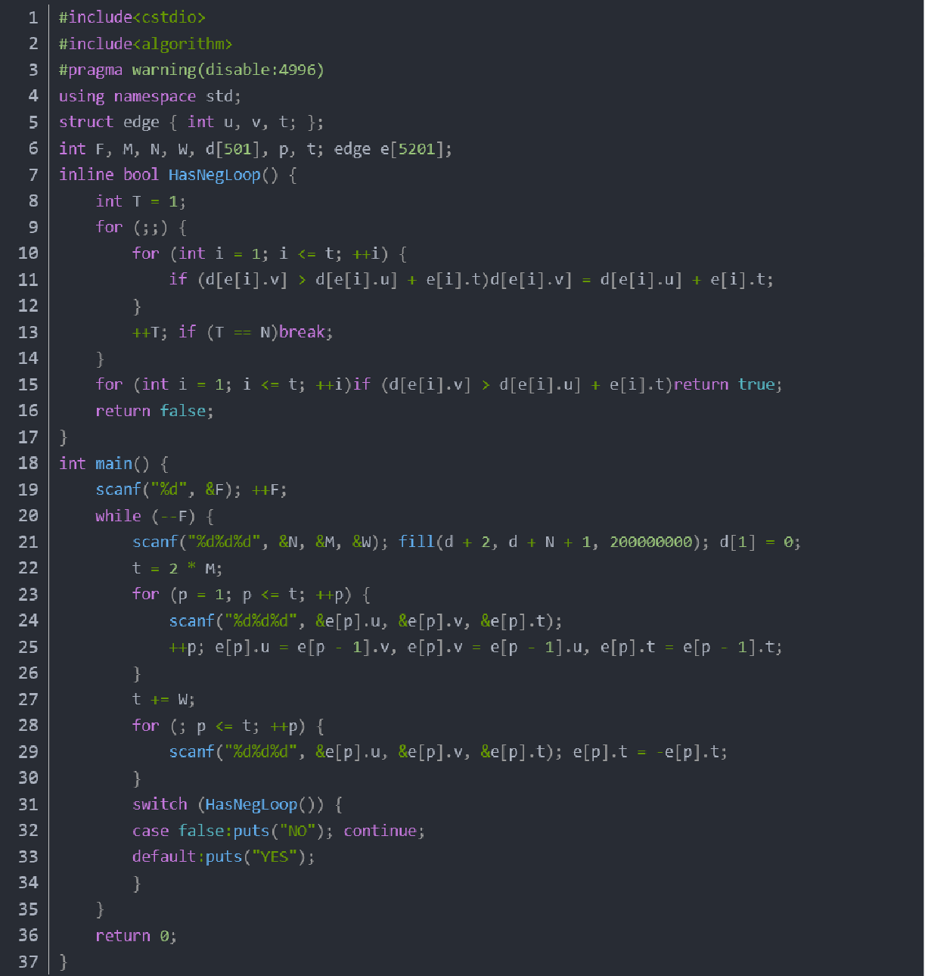
虫洞

Slide 19
奶牛比赛
FJ的N(1 <= N <= 100)头奶牛们最近参加了场程序设计竞赛:)。在赛场上，奶牛们按1…N依次编号。每头奶牛的编程能力不尽相同，并且没有哪两头奶牛的水平不相上下，也就是说，奶牛们的编程能力有明确的排名。 整个比赛被分成了若干轮，每一轮是两头指定编号的奶牛的对决。如果编号为A的奶牛的编程能力强于编号为B的奶牛(1 <= A <= N; 1 <= B <= N; A != B) ，那么她们的对决中，编号为A的奶牛总是能胜出。 FJ想知道奶牛们编程能力的具体排名，于是他找来了奶牛们所有 M(1 <= M <= 4,500)轮比赛的结果，希望你能根据这些信息，推断出尽可能多的奶牛的编程能力排名。比赛结果保证不会自相矛盾。
Input
第1行: 2个用空格隔开的整数：N 和 M 第2…M+1行: 每行为2个用空格隔开的整数A、B，描述了参加某一轮比赛的奶 牛的编号，以及结果（编号为A，即为每行的第一个数的奶牛为 胜者）
Output
第1行: 输出1个整数，表示排名可以确定的奶牛的数目
Sample Input
5 5
4 3
4 2
3 2
1 2
2 5
Sample Output
2

Slide 20
